Slide 1
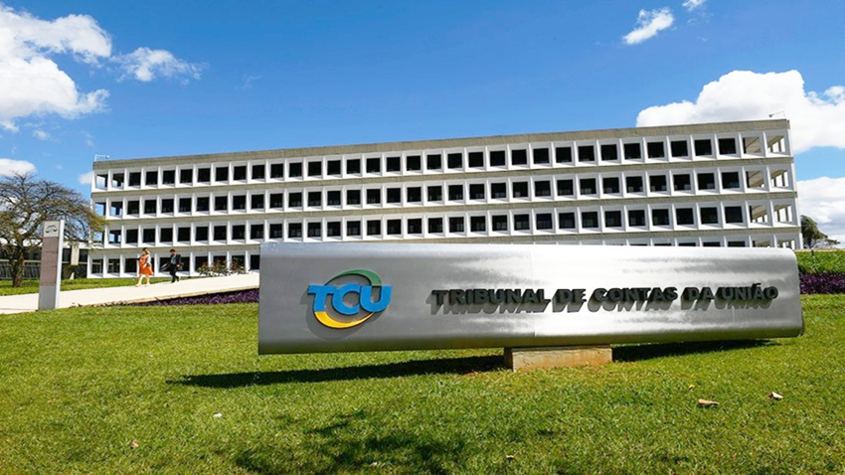

Emendas
Individuais:
Transparência e
Eficiência
Marcelo Eira
TCU

Slide 2

Uma breve história recente….
EC 105/2019
Ausência de Regras
Permitiu repasses diretos da União a estados e municípios sem convênios prévios nem definição antecipada de objetos, criando as chamadas "emendas PIX".
Até o final de 2023, nenhuma norma exigia o registro detalhado dessas transferências.
Notes:
Todos nesta sala precisam de recursos financeiros para pagar as contas, certo? Por motivações diferentes, mas todos aqui, por mais que gostem de trabalhar, trabalham principalmente por que precisam para pagar as contas.
Com a União e os entes federados (estados, municípios e DF) acontece a mesma coisa: o dinheiro no caixa faz toda a diferença. No caso dos municípios então, grande parte dos recursos chegam por meio de transferências da União — seja pelo FPM ou por emenda parlamentar — eles dependem dos recursos que veem da União. Em muitos casos, esse recurso de transferência é vital para esses entes, pois chega a ser maior que a própria arrecadação, o que os leva a depender desse dinheiro. Esses recursos trazem super poderes para esses entes, pois com os recursos, eles podem entregar saúde, educação, segurança, infraestrutura para população.
Mas quem também já esteve do outro lado, fiscalizando, sabe que junto com os recursos vêm as perguntas: foi bem aplicado? Fez diferença na vida do cidadão?

Slide 3
O Contexto
O TCU publicou a Instrução Normativa TCU 93/2024, que exigiu o registro detalhado das transferências na Plataforma Transferegov.br.
Por meio da ADPF 854/DF, o Ministro Flavio Dino determinou que, em um prazo de até 60 dias, todos os planos de trabalho de 2024 e anos anteriores fossem inseridos no sistema e aprovados, sob pena de bloqueios e responsabilização dos gestores públicos.
Notes:
No entanto, junto com os poderes que chegam junto com os recursos, chegam também as responsabilidades.
Como dizia o saudoso ”Tio Ben”: “com grandes poderes vêm grandes responsabilidades”
E quais seriam essas responsabilidades?

Slide 4
O Diagnóstico
Nota Técnica 1/2025 — TCU
O diagnóstico revelou um cenário preocupante: 31,60% dos planos de trabalho de 2020 a 2023 ainda não haviam sido cadastrados na plataforma, totalizando 7.621 casos omissos que somavam mais de R$ 4 bilhões em recursos sem registro adequado.
Notes:
‘Se os recursos públicos são importantes, a transparência sobre como eles são usados é ainda mais. E a transparência não é importante apenas para os órgãos de controle, que precisam de informações para fazer o seu trabalho. A população também tem o direito de saber onde o dinheiro está sendo aplicado — assim, os gestores têm o dever de mostrar onde o recurso público foi aplicado de forma clara e acessível.
Transparência não é só uma exigência legal ou uma etapa burocrática. É um instrumento de confiança. Confiança da sociedade nas instituições, dos órgãos de controle na boa-fé dos gestores, e dos próprios parlamentares na efetividade das suas emendas.
O Art 37 da CF 88 traz o princípio da publicidade, do qual decorre a necessidade de dar transparência aos gastos públicos

Slide 5
A Prestação de Contas
2025
A Nota Técnica 3/2025 propôs dispensar a análise prévia dos planos de trabalho antigos, o que liberaria a inserção de cerca de 30 mil relatórios de gestão na plataforma, gerando transparência ativa em escala.
88.33%
30 mil
964
Queda nos Casos Omissos
Relatórios Liberados
Casos Restantes
Notes:
Assim, as emendas parlamentares são uma forma de o Congresso Nacional participar da definição mais precisa de como o orçamento da União será executado. São propostas feitas por deputados e senadores para ajustar a proposta orçamentária original às demandas que eles identificam em suas bases.
Na prática, isso significa permitir que parte dos recursos federais seja direcionada a projetos e ações específicas, muitas vezes em municípios pequenos ou em áreas com necessidades urgentes.
O ciclo começa com o envio da proposta orçamentária pelo Executivo, passa pelos ajustes feitos pelo Congresso — com inclusão, supressão ou modificação de dotações — e termina na sanção da Lei Orçamentária Anual, que incorpora essas emendas ao orçamento oficial do país.

Slide 6
A Mobilização
2025
Como estratégia de fiscalização, o TCU articulou a Ação 48 da Rede Integrar, iniciada em 19 de maio de 2025.
Essa força-tarefa reuniu 29 Tribunais de Contas — TCU, TCEs e TCMs — para realizar auditorias em 125 transferências especiais, coordenando esforços em escala nacional e garantindo cobertura abrangente das transferências em todos os entes federados.
Notes:
Pessoal, a Transparência é fundamental, mas ela não é suficiente. Porque, no fim das contas, o que realmente importa é o resultado. É o que muda na vida das pessoas com a aplicação do recursos público. É o que entregamos para a sociedade com cada real aplicado. É o hospital funcionamento para atender a comunidade é o medicamento na farmácia popular, é a escola com boas condições e professores para os alunos...

Slide 7
O resultado
Acórdão 1122/2026-TCU
Planejamento, governança e controles internos:
  Fragilidade institucional
  Falta de planejamento
  Recursos parados
Transparência e rastreabilidade:
  Dificuldade de rastreio
  Omissão de informações
Irregularidade na aplicação:
  Fraudes a licitações
  Desvio de finalidade
Irregularidades encontradas em 90% dos entes fiscalizados.

Slide 8
Os achados
Acórdão 1122/2026-TCU
Irregularidade | Valor
Superfaturamento e sobrepreço | R$ 6.008.581,45
Pagamento por química | R$ 1.125.230,78
Inexecução total ou parcial do objeto com pagamento integral | R$ 2.822.731,53
Pagamento indevido por serviços não executados | R$ 1.048.354,10
Pagamentos por serviços executados antes do recebimento dos recursos | R$ 5.6671.118,00
Pagamento sem comprovação fiscal idônea | R$ 666.400,51
Pagamento antecipado irregular | R$ 67.180,52
TOTAL | R$ 16.361.242,79

Slide 9
O que está em andamento
2026
Diante da impossibilidade de analisar manualmente mais de 35 mil relatórios de gestão, o TCU, a CGU, a AGU e o MGI firmaram um pacto focado em inteligência e matriz de risco, estabelecendo um modelo sustentável para a fiscalização das emendas PIX em escala nacional.
Seguindo esse modelo, no âmbito do TCU, há uma auditoria em andamento que ocorre em 74 municípios em todos os estados do país, com a entrega prevista para junho de 2026.
Notes:
Destacar que as emendas são uma fonte importante de recursos para os municípios. O gráfico mostra uma trajetória clara de expansão: no período entre 2017 e 2024, o montante dos recursos destinados a emendas cresceu mais de 800%, o que mostra que as emendas parlamentares estão se tornando, ano após ano, uma peça central na execução do orçamento público.
Em 2025, o valor total de emendas parlamentares deve ultrapassar a marca dos R$ 50 bilhões de reais. Isso não é pouco — estamos falando de aproximadamente 21% de toda a despesa discricionária da União.
Ou seja, de cada 5 reais que o governo federal tem liberdade para alocar, 1 já está previamente destinado por meio de emendas. Isso tem um impacto direto no poder de planejamento e de escolha do Poder Executivo. E, ao mesmo tempo, aumenta o protagonismo do Congresso na alocação de recursos públicos.
Para os municípios, isso representa uma fonte vital de financiamento — muitas vezes, o principal caminho para tirar do papel obras, serviços e ações que a população espera. Mas com esse crescimento também vem a necessidade de fortalecer os mecanismos de governança, transparência e avaliação de resultados. Não dá mais para tratar emenda como algo marginal ou paralelo ao orçamento: ela é, hoje, parte essencial da política pública brasileira."

Slide 10
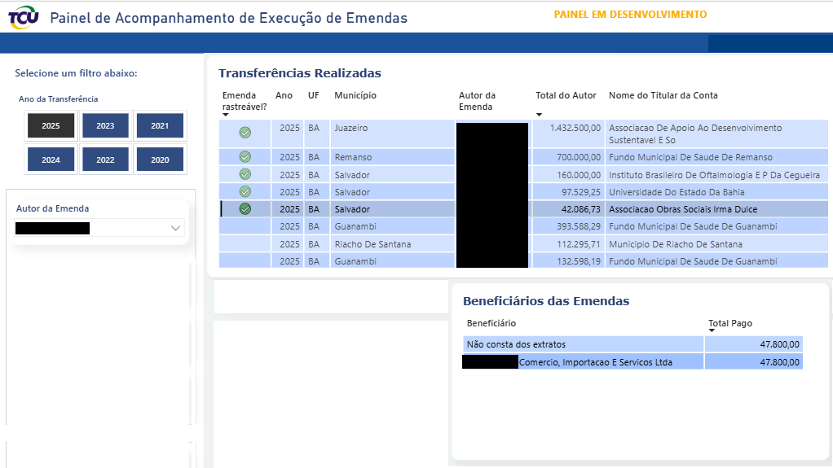
O painel
2026
O TCU desenvolveu um painel para ampliar a transparência e a rastreabilidade dos recursos das Emendas Parlamentares. Será publicado em 1ºde julho.
Notes:
Destacar que as emendas são uma fonte importante de recursos para os municípios. O gráfico mostra uma trajetória clara de expansão: no período entre 2017 e 2024, o montante dos recursos destinados a emendas cresceu mais de 800%, o que mostra que as emendas parlamentares estão se tornando, ano após ano, uma peça central na execução do orçamento público.
Em 2025, o valor total de emendas parlamentares deve ultrapassar a marca dos R$ 50 bilhões de reais. Isso não é pouco — estamos falando de aproximadamente 21% de toda a despesa discricionária da União.
Ou seja, de cada 5 reais que o governo federal tem liberdade para alocar, 1 já está previamente destinado por meio de emendas. Isso tem um impacto direto no poder de planejamento e de escolha do Poder Executivo. E, ao mesmo tempo, aumenta o protagonismo do Congresso na alocação de recursos públicos.
Para os municípios, isso representa uma fonte vital de financiamento — muitas vezes, o principal caminho para tirar do papel obras, serviços e ações que a população espera. Mas com esse crescimento também vem a necessidade de fortalecer os mecanismos de governança, transparência e avaliação de resultados. Não dá mais para tratar emenda como algo marginal ou paralelo ao orçamento: ela é, hoje, parte essencial da política pública brasileira."

Slide 11
Obrigado!!!
Marcelo Eira
seinc@tcu.gov.br

